Slide 1
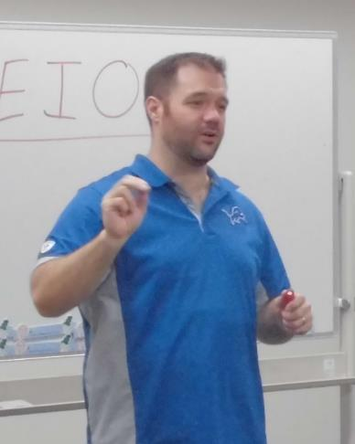
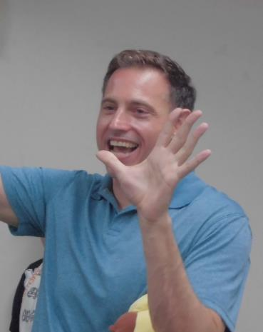
平成29年度 北上市インターナショナルスクール事業
イングリッシュパーク おもてなしキッズコース
講 師
講師：ケビン・プライス
（アメリカ出身）
講師：ロナルド・レオーネ Ⅱ
（アメリカ出身・姉妹都市派遣ALT）
受 講 内 容
① 6/３（土）
自己紹介、アルファベットの読み方＆書き方
② 6/10（土）
アルファベットの読み方＆書き方、冠詞のa/an
③ 6/17（土）
アルファベットとその発音練習。単語の発音。冠詞のa/anについて。
④ 7/１（土）
冠詞のテスト。スポーツと楽器の単語。ホットドッグの調理実習。
⑤ 7/15（土）
AからZの頭文字から始まる単語の確認とその発音。フォニックス。
モジュール１ アルファベットと冠詞
⑥ 7/29（土）
自分の名前をアルファベットで書いて紹介。ネームプレート作り。
⑦ 8/19（土）
母音・子音の発音とその違い。発音練習。アルファベットしりとり。
⑧ 8/26（土）
Can/can not(できる／できない）を使った表現。スポーツや楽器の単語。
⑨ 9/2（土）
仕事や職業の単語練習。人の特徴を表す形容詞。
⑩ 9/9（土）
家有名人やキャラクターを紹介する文章作成。三単現のSを使った表現（playsなど）。
モジュール２ アルファベットと発音
モジュール３ 人物の紹介
⑪ 11/11（土）
カ人の特徴を表す形容詞。三単現のS（plays)。好きなキャラクターをインターネットで探す。
⑫ 11/18（土）
好きな有名人やキャラクターについて職業や形容詞を使って紹介。グループごとに発表。
⑬ 12/2（土）
Want を使って「○○が欲しい」の表現と疑問形。乗り物の単語練習。
⑭ 12/9（土）
物の値段を聞く表現。
数字の言い方を練習。通貨（ドル）の発音。
⑮ 12/16（土）
買い物時の会話練習。オークションスタイルで買い物。調理実習で使う単語や材料の予習。
モジュール４ 買い物
⑯ 1/13（土）
調理実でハムとチーズのホットサンド作り。トマトスープも一緒に試食。
⑰ 1/20（土）
買い物で使う言葉の復習。客と店員の役をしながら、買い物と交渉の会話。
⑱ 2/3（土）
食べ物・飲み物、ショッピングなどのゲームで賞金を得て、買い物ごっこ。
⑲ 2/10（土）
これまでに学習したことをゲームをしながら復習・確認。
⑳ 2/17（土）
復習と確認。
終了証書授与
クッキング
モジュール5 復習と評価
上記のカリキュラム作成は、岩手大学教育学部英語学科教授・山崎友子先生、准教授・ジェームズ・ホール先生のご協力のもと、北上版のモジュールを担当講師のロナルド・レオーネさん、ケビン・プライスさんに作成していただきました。
主催：北上市 (一社)北上市国際交流協会 共催：北上市教育委員会 協力：岩手大学教育学部英語科

Slide 2
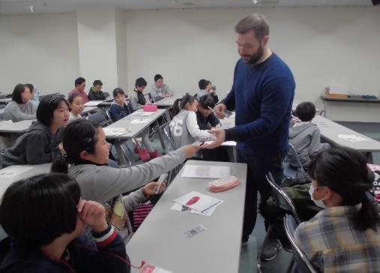
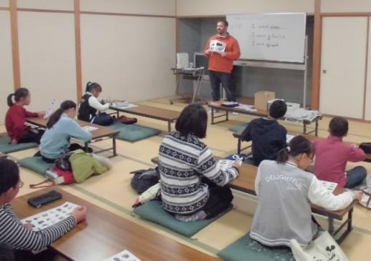
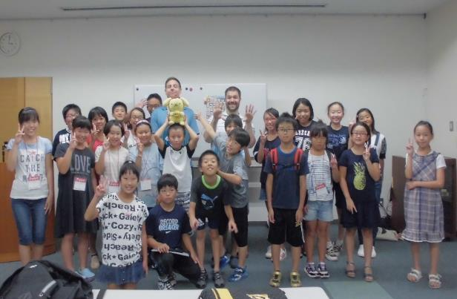
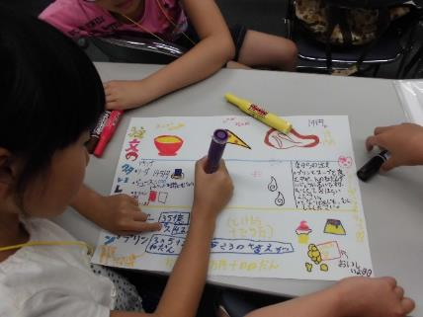
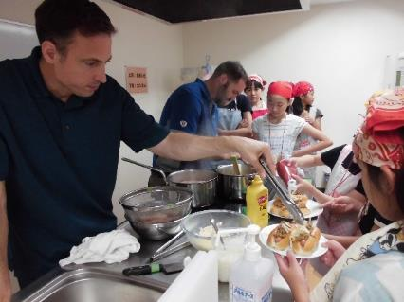
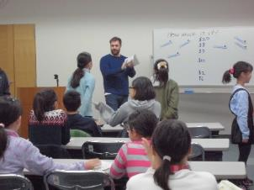
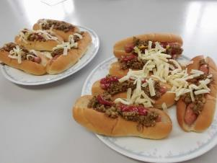
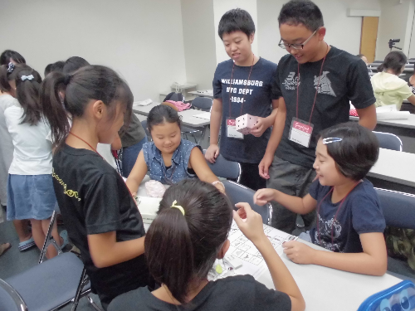
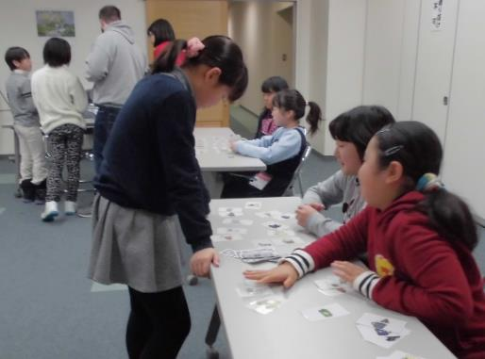
クラスの様子 （おもてなしコース 小5～6 26名）

